Slide 2
Chapter 07. 리소스

Slide 3
01 애니메이션
02 스타일과 테마
03 배열 리소스
04 값 리소스

Slide 4
프레임 애니메이션을 활용할 수 있다.
트윈 애니메이션을 XML로 정의할 수 있다.
스타일과 테마를 정의하여 사용할 수 있다.
배열과 값 리소스를 활용할 수 있다.

Slide 5
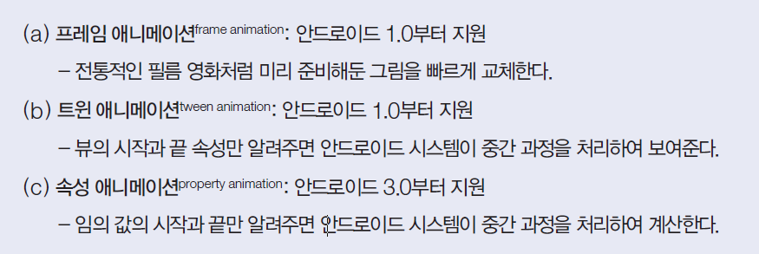
01 애니메이션
애니메이션(animation)
위치나 크기 등을 시간에 따라 변화시켜 물체가 살아 있는 것처럼 효과를 주는 기법
앱에 애니메이션을 적당히 가미하면 사용자 경험(UX; User Experience)을 높임
안드로이드 시스템이 기본으로 제공하는 애니메이션 기법

Slide 6
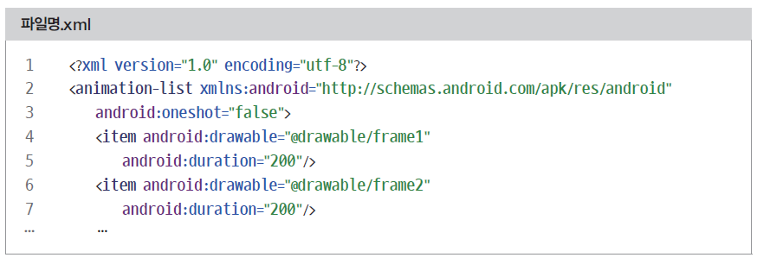
01 애니메이션 ▶ 프레임 애니메이션
프레임 애니메이션
그림(프레임)을 빠르게 교체하여 애니메이션 효과
android:oneshot이 true이면 한 번만 재생
android:oneshot이 false이면 무한 재생
android:drawable은 프레임에 사용할 그림
android:duration은 프레임의 지속 시간(밀리초)을 나타냄
XML로 정의한 내용은 내부 처리 과정에서 AnimationDrawable 객체로 바뀌므로 드로어블 애니메이션(drawable animation)이라 부르기도 함

Slide 7
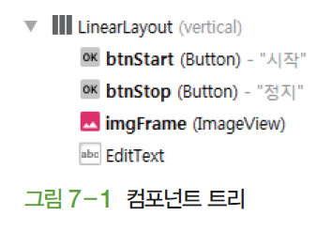
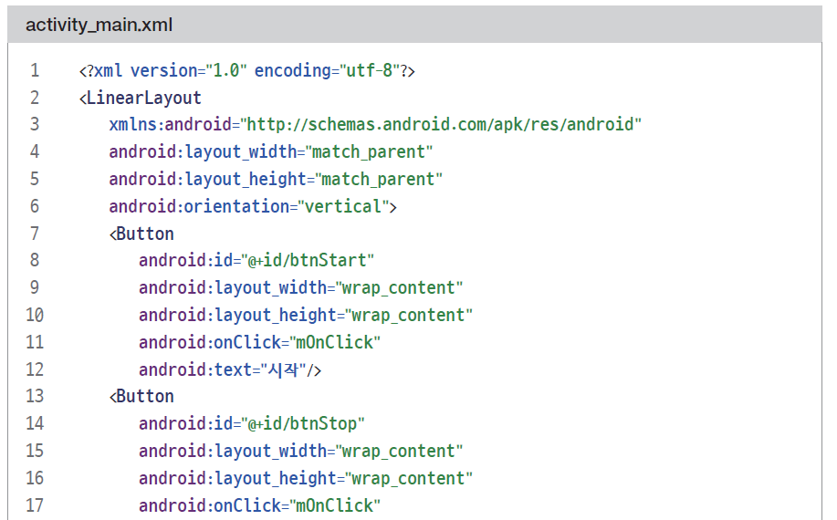
01 애니메이션 ▶ 프레임 애니메이션
컴포넌트 트리를 참고하여 res/layout/activity_main.xml을 수정

Slide 8
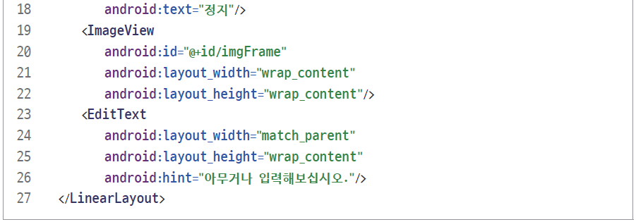
01 애니메이션 ▶ 프레임 애니메이션
컴포넌트 트리를 참고하여 res/layout/activity_main.xml 수정

Slide 9
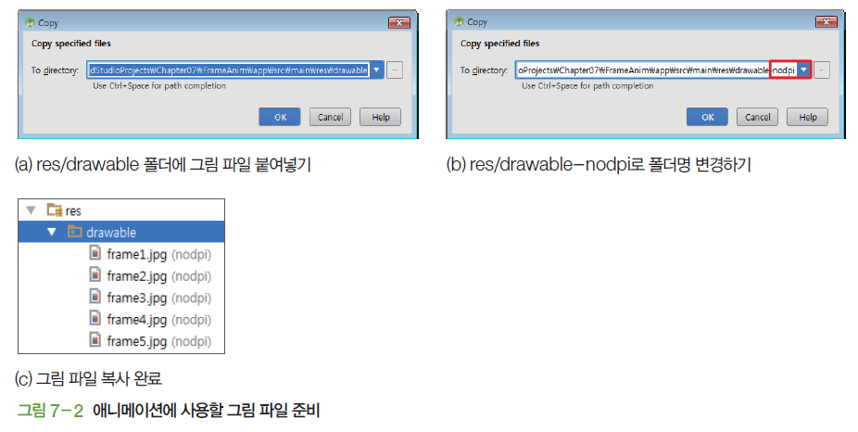
01 애니메이션 ▶ 프레임 애니메이션
애니메이션에 사용할 그림(frame1.jpg ~ frame5.jpg) 준비

Slide 10
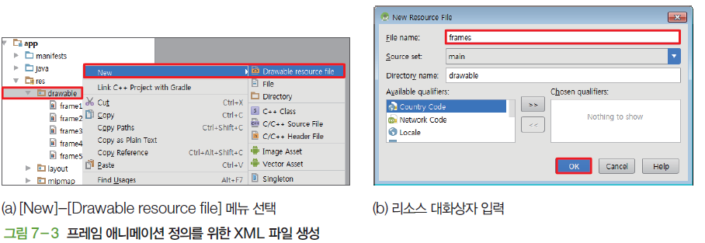
01 애니메이션 ▶ 프레임 애니메이션
프레임 애니메이션을 정의하는 XML 파일 생성

Slide 11
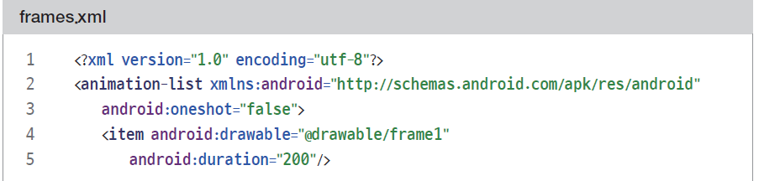
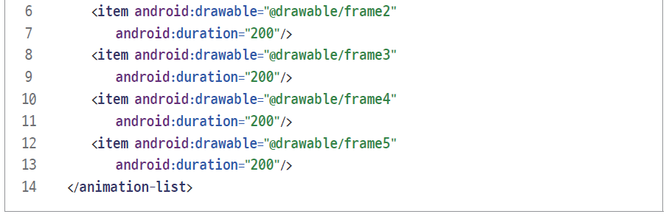
01 애니메이션 ▶ 프레임 애니메이션
생성된 frames.xml을 수정하여 프레임 애니메이션 정의

Slide 12
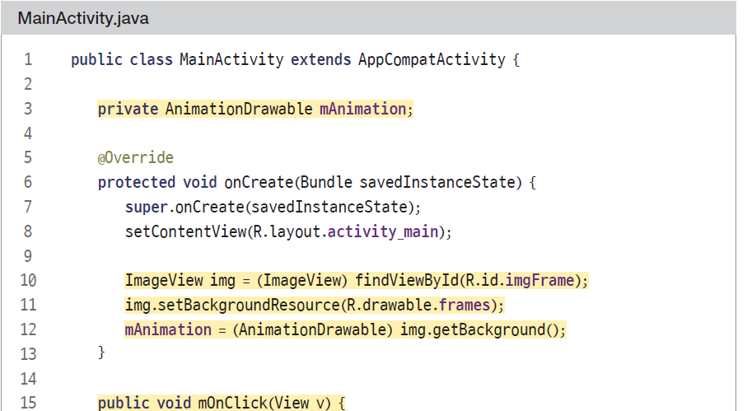
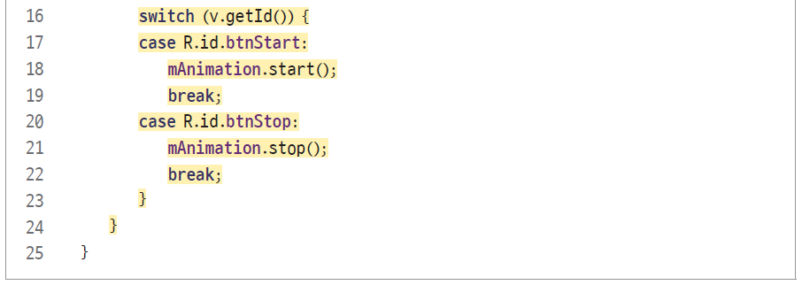
01 애니메이션 ▶ 프레임 애니메이션
MainActivity 클래스에 애니메이션 작동 코드 추가

Slide 13
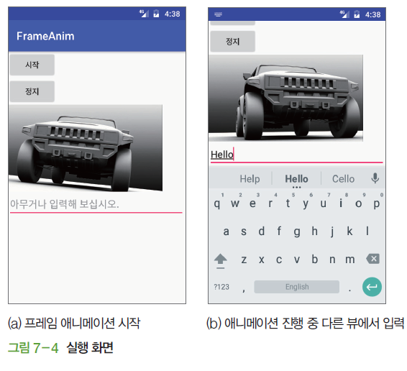
01 애니메이션 ▶ 프레임 애니메이션
실행 화면

Slide 14
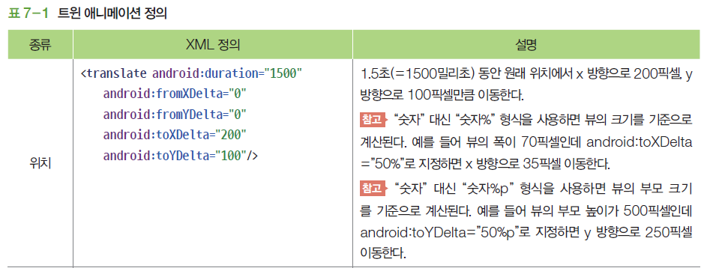
01 애니메이션 ▶ 트윈 애니메이션
트윈 애니메이션
뷰의 위치, 크기, 회전각, 투명도를 시간에 따라 변화시킴
프레임 애니메이션과 마찬가지로 대개 XML로 정의
위치는 res/anim 폴더
종류별 트윈 애니메이션의 XML 정의와 설명

Slide 15
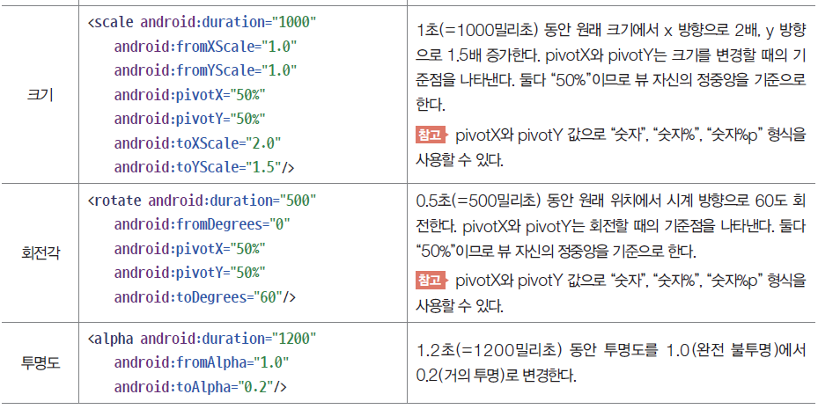
01 애니메이션 ▶ 트윈 애니메이션
종류별 트윈 애니메이션의 XML 정의와 설명

Slide 16
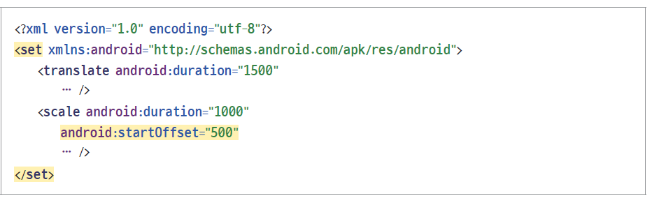
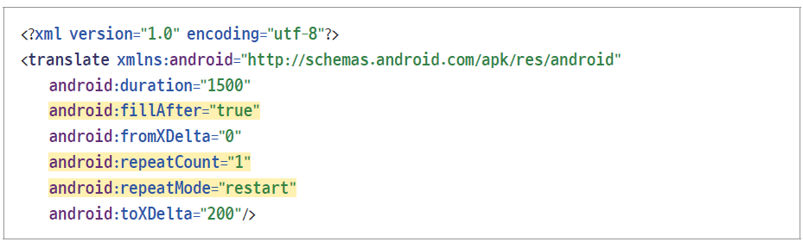
01 애니메이션 ▶ 트윈 애니메이션
set 엘리먼트
트윈 애니메이션을 여러 개 묶어서 좀 더 복잡한 것을 정의할 때 사용
set 엘리먼트에 넣은 트윈 애니메이션은 기본적으로 동시에 진행

Slide 17
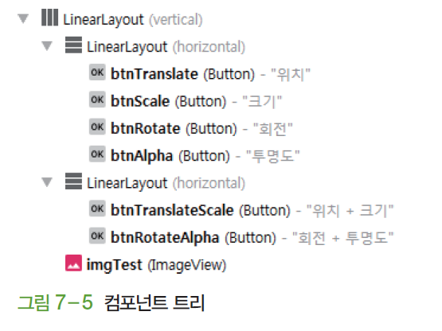
01 애니메이션 ▶ 트윈 애니메이션
컴포넌트 트리를 참고하여 res/layout/activity_main.xml 수정

Slide 18
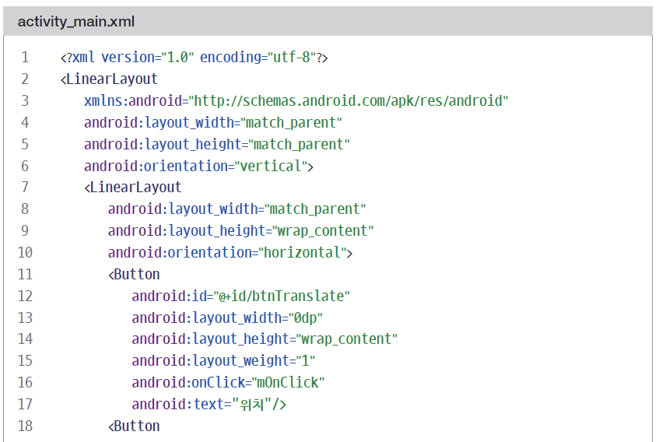
01 애니메이션 ▶ 트윈 애니메이션
컴포넌트 트리를 참고하여 res/layout/activity_main.xml 수정

Slide 19
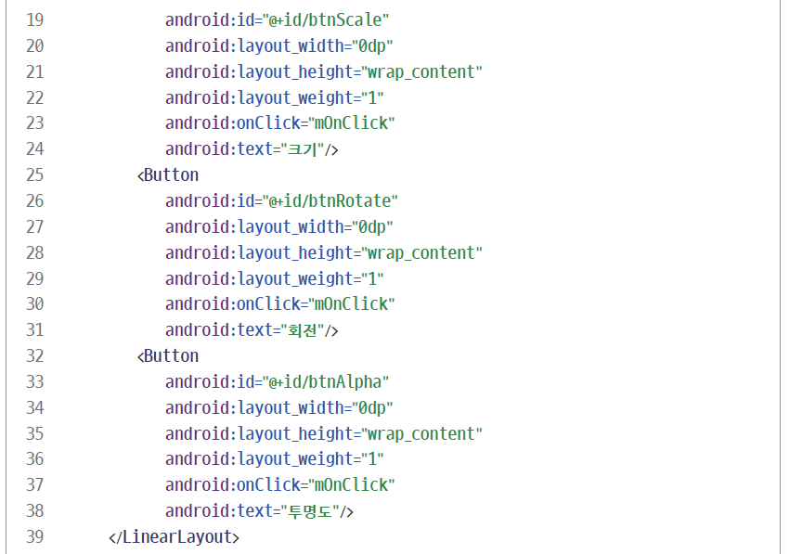
01 애니메이션 ▶ 트윈 애니메이션
컴포넌트 트리를 참고하여 res/layout/activity_main.xml 수정

Slide 20
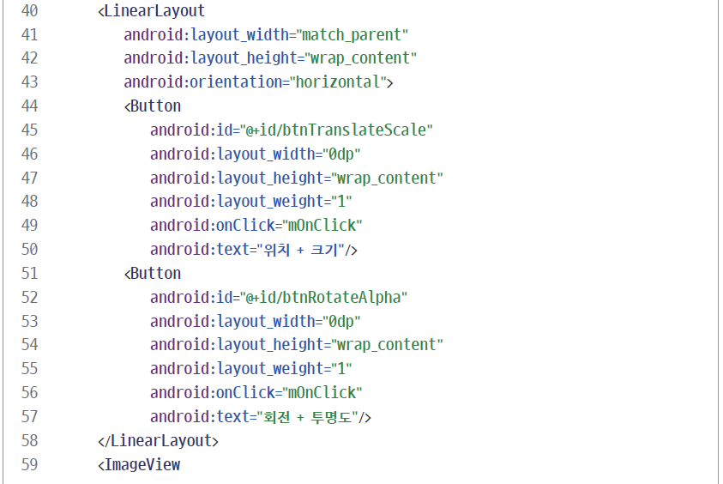
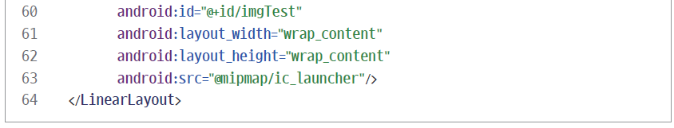
01 애니메이션 ▶ 트윈 애니메이션
컴포넌트 트리를 참고하여 res/layout/activity_main.xml 수정

Slide 21
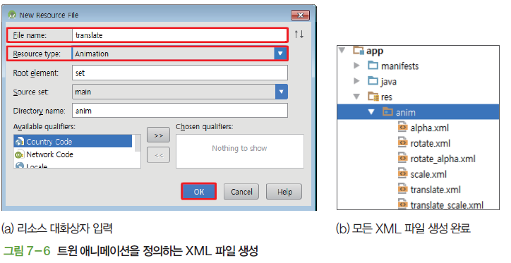
01 애니메이션 ▶ 트윈 애니메이션
트윈 애니메이션을 정의하는 XML 파일을 생성

Slide 22
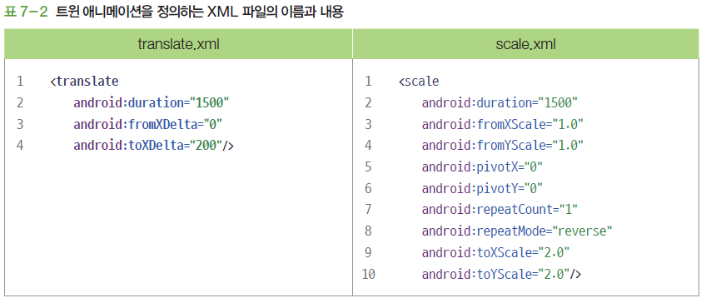
01 애니메이션 ▶ 트윈 애니메이션
트윈 애니메이션을 정의하는 XML 파일을 생성

Slide 23
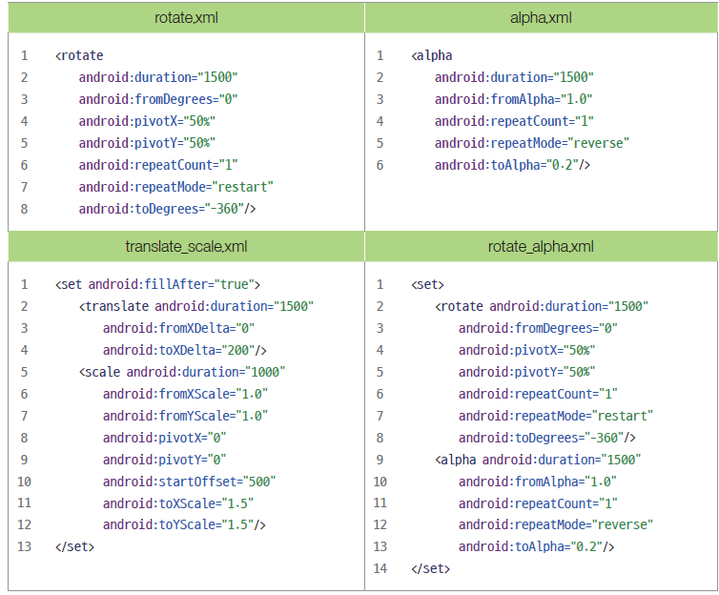
01 애니메이션 ▶ 트윈 애니메이션
트윈 애니메이션을 정의하는 XML 파일을 생성

Slide 24
01 애니메이션 ▶ 트윈 애니메이션
트윈 애니메이션을 정의하는 XML 파일을 생성

Slide 25
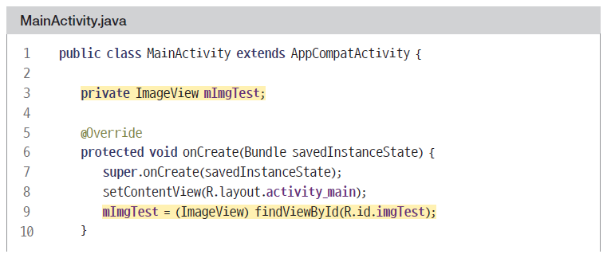
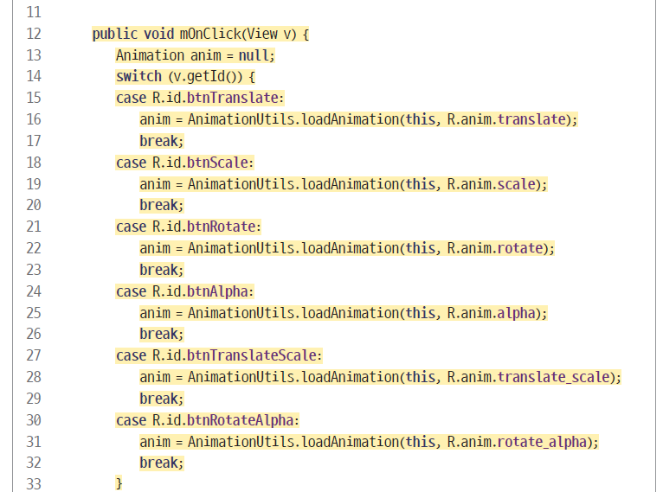
01 애니메이션 ▶ 트윈 애니메이션
MainActivity 클래스에 애니메이션 작동 코드 추가

Slide 26
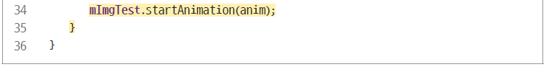
01 애니메이션 ▶ 트윈 애니메이션
MainActivity 클래스에 애니메이션 작동 코드 추가

Slide 27
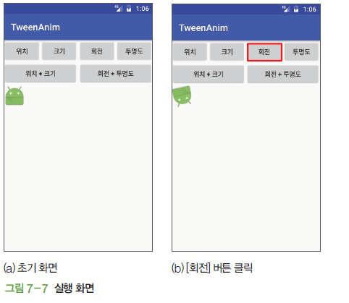
01 애니메이션 ▶ 트윈 애니메이션
실행 화면

Slide 28
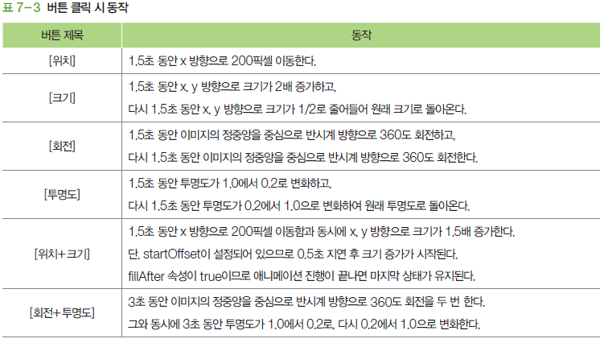
01 애니메이션 ▶ 트윈 애니메이션
버튼별 동작

Slide 29
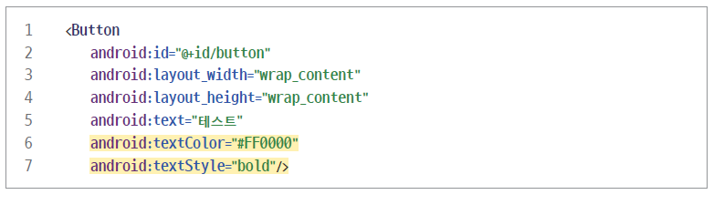
02 스타일과 테마 ▶ 스타일
스타일(style)
뷰 또는 윈도우의 모양과 형식을 지정하는 속성들의 모음
별도의 XML 리소스로 정의하고 가져다 사용하면 뷰나 윈도우에 한꺼번에 적용할 수 있으므로 효과적
일부 속성을 스타일로 정의하는 예시
6~7행을 별도의 스타일로 정의할 경우

Slide 30
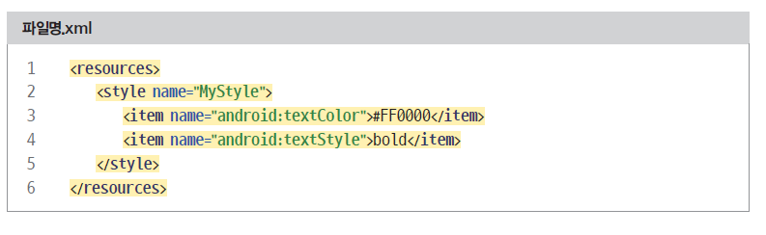
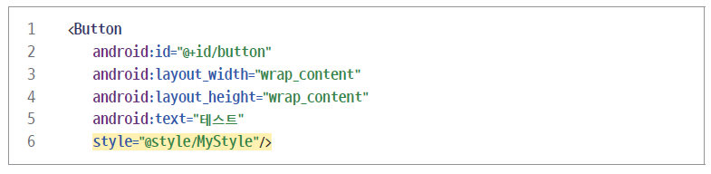
02 스타일과 테마 ▶ 스타일
res/values/파일명.xml을 만들고 입력
버튼 엘리먼트를 수정하여 MyStyle이라는 이름의 스타일을 적용

Slide 31
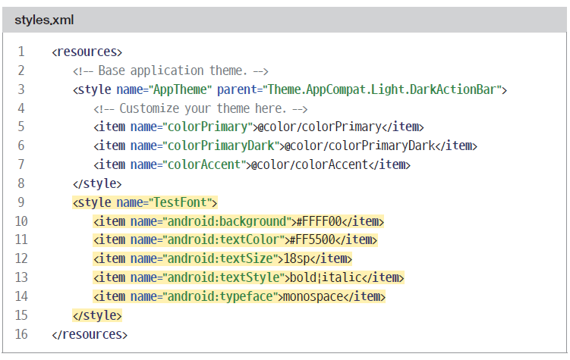
02 스타일과 테마 ▶ 스타일
res/values/styles.xml을 열고 TestFont라는 이름의 스타일 추가

Slide 32
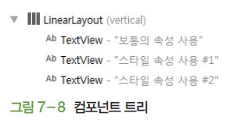
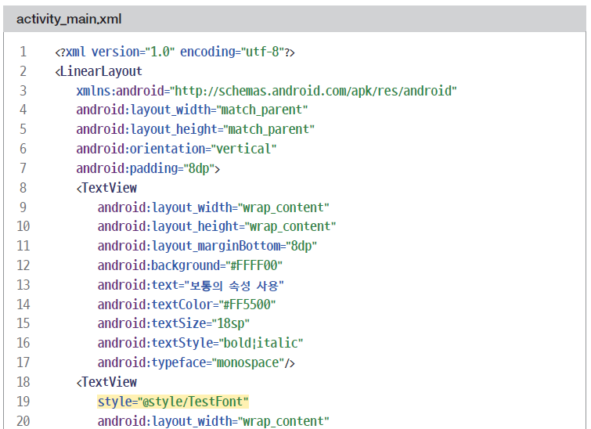
02 스타일과 테마 ▶ 스타일
컴포넌트 트리를 참고하여 res/layout/activity_main.xml 수정

Slide 33
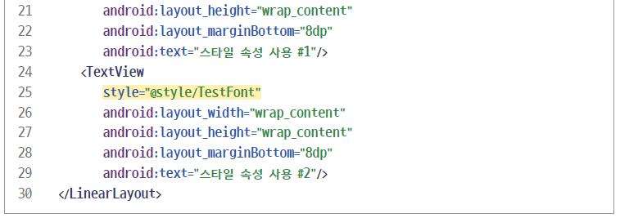
02 스타일과 테마 ▶ 스타일
컴포넌트 트리를 참고하여 res/layout/activity_main.xml 수정

Slide 34
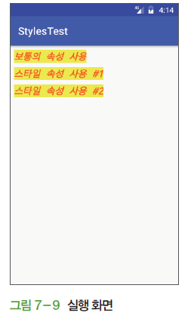
02 스타일과 테마 ▶ 스타일
실행 화면

Slide 35
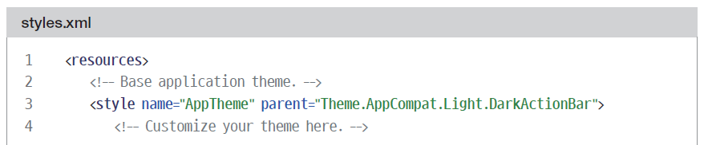
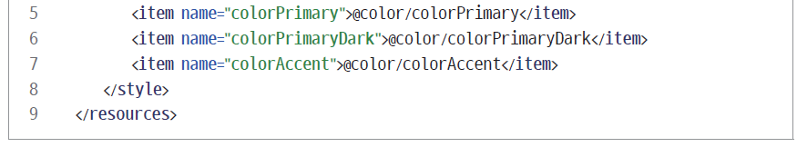
02 스타일과 테마 ▶ 테마
테마(theme)
개별 뷰가 아닌 액티비티 전체 또는 앱 전체에 적용되는 스타일
테마도 스타일이므로 res/values/파일명.xml에 정의하며 형태도 같음
프로젝트 생성 시 자동으로 제공되는 styles.xml 파일의 내용

Slide 36
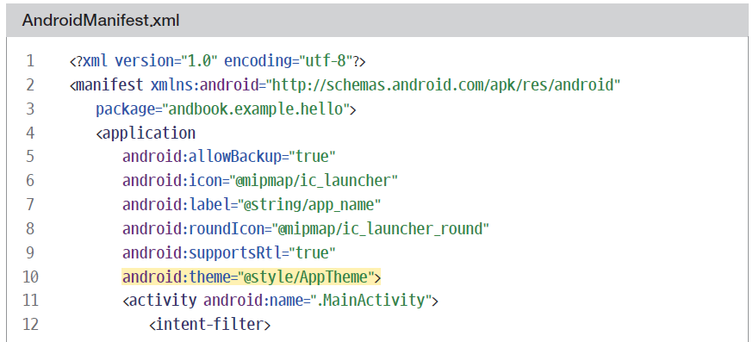
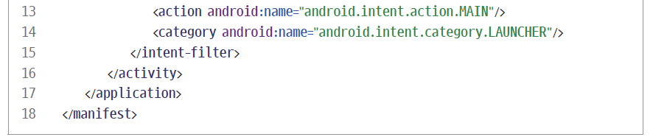
02 스타일과 테마 ▶ 테마
Hello 프로젝트 생성 시 자동 제공되는 AndroidManifest.xml 파일

Slide 37
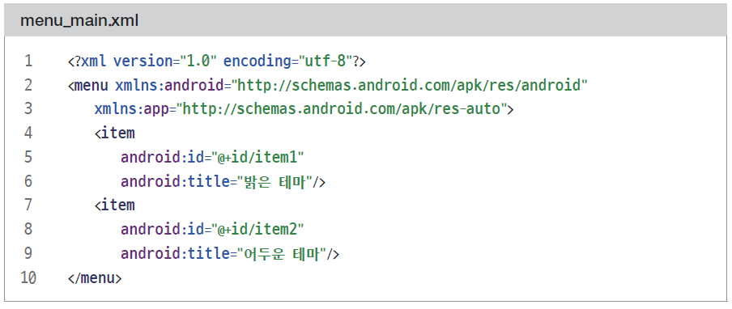
02 스타일과 테마 ▶ 테마
res/menu/menu_main.xml을 생성하고 메뉴 정의

Slide 38
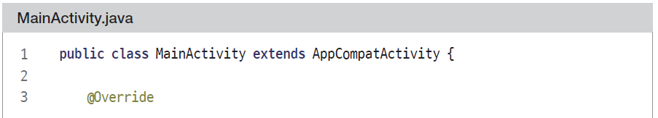
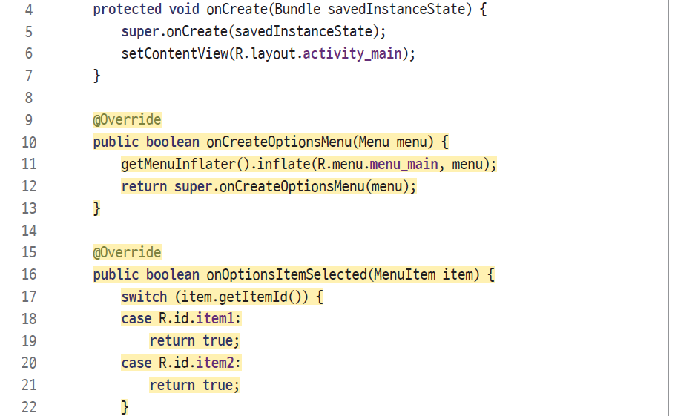
02 스타일과 테마 ▶ 테마
MainActivity 클래스에 옵션 메뉴 초기화하고 처리하는 코드 작성

Slide 39
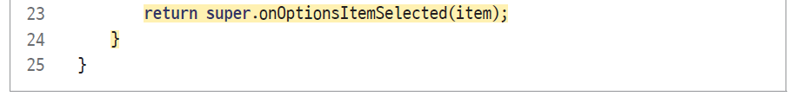
02 스타일과 테마 ▶ 테마
MainActivity 클래스에 옵션 메뉴 초기화하고 처리하는 코드 작성

Slide 40
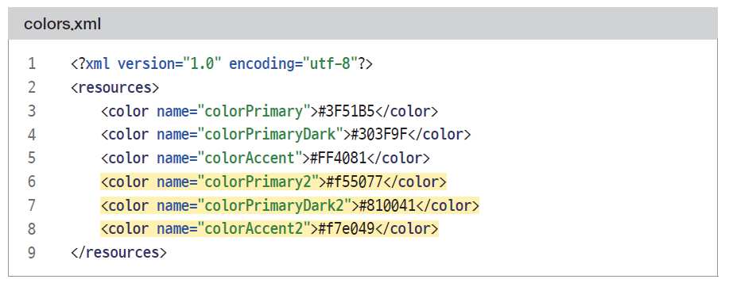
02 스타일과 테마 ▶ 테마
res/values/colors.xml과 res/values/styles.xml을 열고 내용 추가

Slide 41
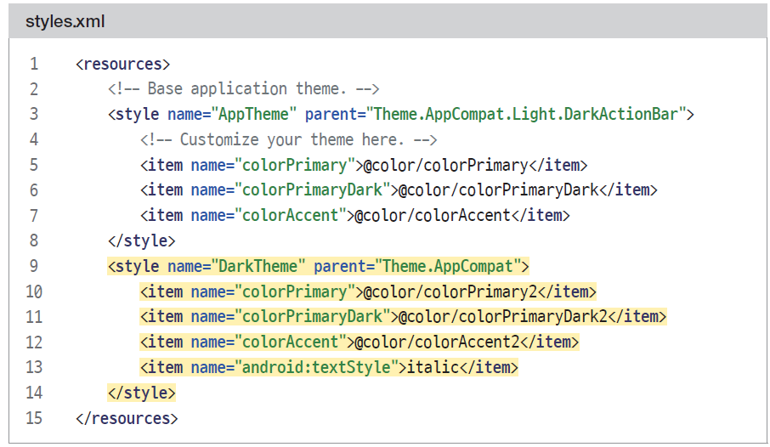
02 스타일과 테마 ▶ 테마
res/values/colors.xml과 res/values/styles.xml을 열고 내용 추가

Slide 42
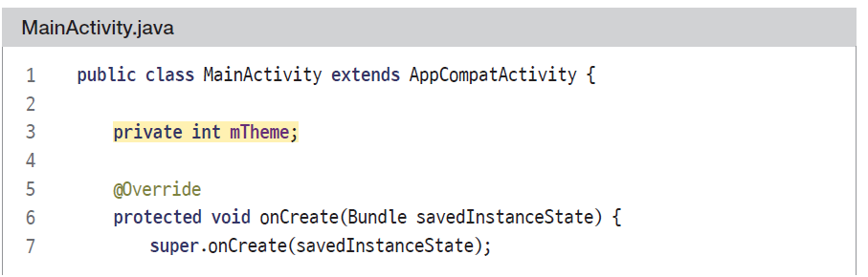
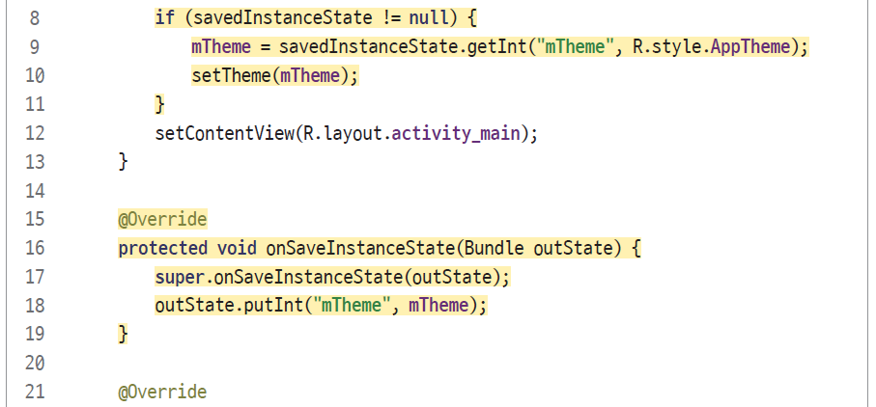
02 스타일과 테마 ▶ 테마
MainActivity.java에 테마를 변경하는 코드 작성

Slide 43
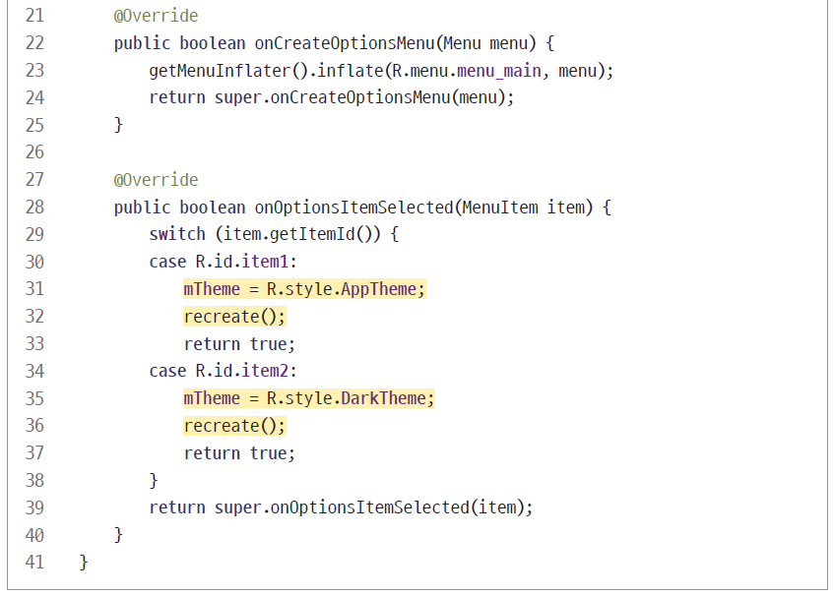
02 스타일과 테마 ▶ 테마
MainActivity.java에 테마를 변경하는 코드 작성

Slide 44

02 스타일과 테마 ▶ 테마
실행 화면

Slide 45
03 배열 리소스
안드로이드는 문자열과 정수를 배열 리소스로 정의하는 기능 제공
res/values/파일명.xml에 정의하되 파일명은 자유롭게 지정
같은 파일에 문자열 배열과 정수 배열을 넣을 수도 있고, 서로 다른 파일에 넣을 수도 있음
둘 다 res/values/arrays.xml에 넣는 것이 관례

Slide 46

03 배열 리소스
res/values/arrays.xml 파일의 일부
문자열 배열은 string-array엘리먼트에, 정수 배열은 integer-array 엘리먼트에 각각 정의하되 item 엘리먼트 하나하나가 값을 나타냄

Slide 47


03 배열 리소스
컴포넌트 트리를 참고하여 res/layout/activity_main.xml을 수정

Slide 48

03 배열 리소스
arrays.xml 생성 후, 문자열 배열과 정수 배열을 각각 fruits와 fibonacci라는 이름으로 정의

Slide 49


03 배열 리소스
MainActivity 클래스에 배열 리소스를 사용하는 코드 작성

Slide 50

03 배열 리소스
실행 화면

Slide 51

04 값 리소스
단순 데이터도 리소스로 정의하여 사용 가능
안드로이드는 색상(color), 치수(dimension), 식별자(identifier), 부울(Boolean), 정수(integer) 값을 리소스로 정의하는 방법 제공
각종 값을 리소스로 정의한 것

Slide 52

04 값 리소스
XML 파일 생성
파일명과 내용 작성

Slide 53

04 값 리소스
XML 파일 생성
파일명과 내용 작성

Slide 54

04 값 리소스
colors.xml 열고, clrBackground 색상 추가

Slide 55


04 값 리소스
컴포넌트 트리를 참고하여 res/layout/activity_main.xml 수정

Slide 56

04 값 리소스
MainActivity 클래스에 값 리소스를 사용하는 코드 작성

Slide 57

04 값 리소스
실행 화면

